Slide 1




HỆ THỐNG QUẢN LÝ RẠP CHIẾU PHIM LOTTE CINEMA
Phân tích thiết kế hệ thống thông tin
NHÓM 9 – CNTT 5 – Khóa 11
Trường Đại học Công nghệ Đông Á

Slide 2



Thành viên nhóm
Dương Minh Hải
Lương Ngọc Quảng
Vũ Minh Hiếu

Slide 3



Tổng Quan Nội Dung
01 Tổng quan Giới thiệu đề tài quản lý rạp chiếu phim
02 Khảo Sát Khảo sát thực trạng hệ thống
03 Yêu cầu Xác định các yêu cầu hệ thống sau khảo sát
04 Thiết kế Phân tích và thiết kế hệ thống

Slide 4
Tổng Quan Về Đề Tài Quản lý Rạp Phim

Slide 5
Giới thiệu đề tài
Đại dịch COVID-19 là một bước ngoặt lớn với tất cả các ngành nghề dịch vụ. Gây ra hiệu ứng domino làm sụp đổ, trì trệ cả một nền kinh tế, văn hóa, giáo dục, ... Việt Nam chúng ta nổi lên như một ngôi sao sáng giữa cơn bão đen của đại dịch và cho tới thời điểm hiện tại, bởi những chính sách quyết đoán, chính xác của nhà đảng và nhà nước, dịch đã được kiểm soát tốt và tất cả các hoạt động đã bắt đầu bình thường hóa trở lại.
Xuất phát từ nhu cầu đó, nhóm chúng em thực hiện đề tài nghiên cứu hệ thống QUẢN LÝ RẠP CHIẾU PHIM LOTTE CINEMA THĂNG LONG. Hệ thống này sẽ giúp cho người dùng tránh được việc phải xếp hàng chen chúc để mua vé, giảm tiếp xúc trực tiếp. Giảm thiểu tối đa việc trao đổi bằng tiền mặt, người dùng sẽ cảm thấy an toàn, thoải mái và tiện lợi hơn

Slide 6
Bảng phân công việc nhóm
STT | Tên đầu việc | Công việc chia đến nhỏ nhất | Thành viên |  | Đánh giá | Kết luận
1 | Phân tích thiết kế hệ thống rạp chiếu phim | Thu thập dữ liệu, phân tích chức năng | Vũ Minh Hiếu |  | Thu thập được 70% số liệu thực tế
2 |  | Xây dựng hệ thống đưa ra sơ đồ thiết kế quản lý rạp chiếu phim, code chia chức năng | Lương Ngọc Quảng |  | Xây dựng đáp ứng khá đầy đủ
3 |  | Code hệ thống, chỉnh sửa hệ thống | Dương Minh Hải |  | Khá chi tiết và đầy đủ

Slide 7
Khảo sát thực trạng Xác định yêu cầu

Slide 8
Thực trạng
- Hiện nay rạp chiếu phim Lotte Cinema Thăng Long có 2 hình thức bán vé cho khác hàng là: bán trực tiếp và đặt vé online.
- Hình thức bán vé trực tiếp cho khách hàng ngay tại rạp chiếm khoảng 80% hoạt động bán vé. Hình thức bán vé online chiếm khoảng 20% còn lại. nhìn chung hai hình thức thức này mang tính chất giống nhau.
- Kho hàng của rạp tương đối phức tạp. Tuy đã được áp dụng công nghệ thông tin nhưng chỉ dừng lại ở Exel. Khi nhập hàng số lượng lớn sẽ bị ùn tắc và khó tránh khỏi những sai sót.
- Mọi hoạt động đều được tiến hành thủ công bằng sức người là chính. Điều này làm cho tiến độ công việc bị chậm đi rất nhiều đồng thời gây lãng phí tài nguyên nhân lực của rạp phim.
- Đứng trước hiện trạng đó, các phần mềm quản lý rạp chiếu phim là niềm mong mỏi và là nhu cầu tất yếu. Hệ thống quản lý rạp chiếu phim được xây dựng từ các nhu cầu thực tế của khách hàng và người quản lý, nhằm giải quyết khó khăn đang gặp phải, giảm thiểu rủi ro trong quá trình quản lý rạp. hệ thống hướng tới đối tượng là khách hàng và những nhân viên, quản lý trong rạp.

Slide 9
Xác định yêu cầu
Đề tài “Hệ thống quản lý rạp chiếu phim” nhằm đạt được các yêu càu chức năng cụ thể hơn như sau:
Quản lý đăng nhập
Quản lý nhân viên
Quản lý kho hàng
Quản lý bán vé
Quản lý báo cáo, thống kê

Slide 10
Phân tích hệ thống Thiết kế chương trình

Slide 11
Phân tích hệ thống
Mô hình hóa yêu cầu bằng UML
Biểu đồ ca sử dụng
Mô hình hóa khái niệm phân tích thiết kế hệ thống theo chức năng
Biểu đồ lớp tổng quát của hệ thống
Mô hình hóa kiến trúc

Slide 12
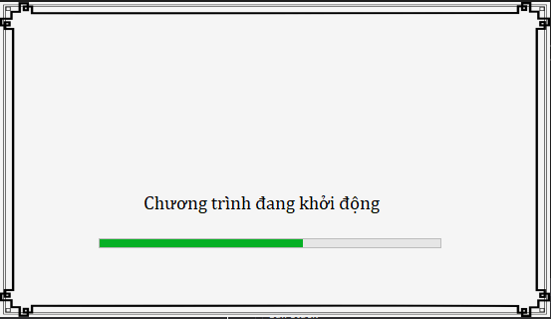
Thiết kế hệ thống

Slide 13
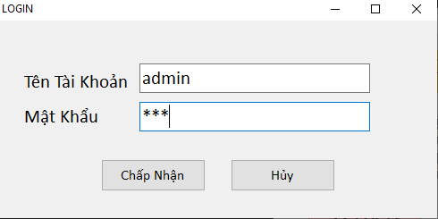
Đăng Nhập Hệ Thống

Slide 14
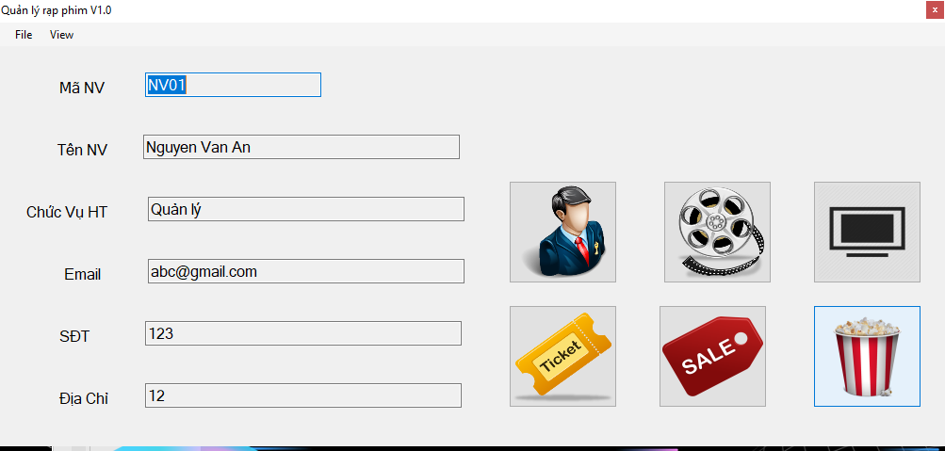
Giao diện quản lý

